Slide 1
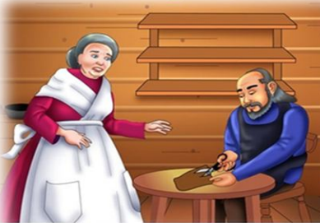
දුප්පත් සපතේරුවා

Slide 2
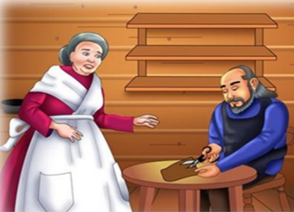
එකමත් එක කාලෙක එක්තරා ගමක දුප්පත් සපතේරුවෙකුයි එයාගෙ බිරිඳයි වාසය කළේය.මේ දෙන්නාට මොන අඩුපාඩු තිබුණත්හරිම යහපත් පිළිවෙළට තමයි ජීවත් වුණේ සපතේරුවා ඉතා මහන්සිවෙලා වැඩ කළත්ඉන් ලැබුණ මුදල ප්‍රමාණවත් වුණේ නෑ ඔවුන්ට ජීවත් වන්න.එක දවසක් ඔවුන්ට රෑ කෑමට කිසිම දෙයක් නැහැ. ඉතින් සපතේරුවා එයාගේ බිරිඳට කීවා "යන්තම් එකම සපත්තු ජෝඩුවකට සෑහෙන හම් විතරයි මට ඉතිරි වෙලා තියෙන්නෙ ,මොනවා කරන්නද? මම ඒකවත් සාදා හෙට නගරෙට ගිහින් විකුණ ගන්න බලන්නම් , එහෙම උනොත් හෙටවත් අපට මොනව හරි කෑමට යමක් මිලට ගන්න පුළුවන්" ඊට පස්සෙ සපත්තු පතොරම කපලා මහන්න සියල්ල සූදානම් කර ඊළඟ දවසෙ උදෙන්ම මහන්නම් කියා හිතාගෙන බඩගින්නෙම නින්දට ගියා

Slide 3
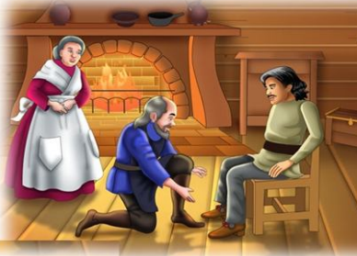
ඊළඟ දවසෙ උදෙන්ම නැගිටපු සපතේරුවා ඊට පෙර දින සූදානම් කළ සපත්තුව මහන්න හිතාන ඉක්මනින්සපත්තු මසන කාමරයට ගියා. එයාට අදහගන්නත් බැහැ මේ සිදු වී.......එයා ඊයෙ මහන්න සූදා නම් කළ සම් රෙදි අතුරුදහන් වෙලාඒ වෙනුවට ඉතා වටිනා හම් සපත්තු යුගලක් මේසේ උඩඋජාරුවට සිටියා...
ටික වෙලාවකින් සපත්තු සොයා ගෙන උදෙන්මගැනුම් කරුවෙක් ආවා ඉතාම කඩිමුඩියෙන් .... මේසේ උඩ තිබූ සපත්තු යුවල ඉක්මනින් ‘අතට ගත්ත ඔහු ඉතා සතුටින් කියනවා අනේ හරිම ලස්සනයි මේ සපත්තු යුගල, මට හරියන විදියටම තියෙනවා මම ඔබට රන් කාසි තුනක් දෙන්නම් කියා" සපතේරුවාට නිතා ගන්නවත් බැරි මිලක් ඔහු පිළිතුරුදෙන්නත් පෙරම එම සපත්තු යුගලයක් අරගෙන ඉතාම හදිසියෙන් වගේ ගැනුම්කරු යන්න ගියා.

Slide 4
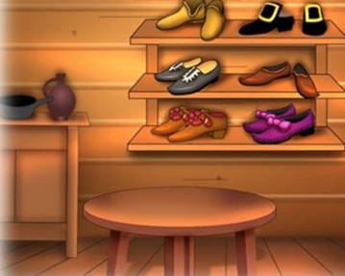
ඉතින් ඊට පස්සෙ මේ යුවල නගරෙට ගිහින් කෑම බීම වගේම අලුතෙන් සපත්තු මහන්න අවශ්‍ය සම් රෙදිත් අරගෙන හරිම සතුටින් නිවසට ආවා. ඉතින් එදා රෑ ඔහු සපත්තු ජෝඩු දෙකකට අවශ්‍ය නම් සකස් කර සුපුරුදු ලෙස නින්දට ගියා ඊලග දවසේ උදෙන්ම මහන්න හිතාගෙන.
උදෙන්ම නැගිටලා ඔහු සපත්තු යුගල් දෙක මහන්න බැලුවා.අනේ ඔහුට හිතා ගන්නවත් බැහැ සිදු වී තිබෙන දේ..... සපත්තු යුගල දෙකම කවුරු හෝ නිම කරළා ....හරිම විශ්මයක්.... ඉතින් ඔය විදියට දවස් ගත වූවා ඒ වගේම හැමදාත් රෑ නින්දට යනකොට සකස් කර තබන සපත්තු ඊලග දවසෙ දකින්නෙ ඉතාමත් දක්ෂ කෙනෙක්ගෙ අතින් නිමවූ වටිනා කියන සපත්තු ලෙස.

Slide 5
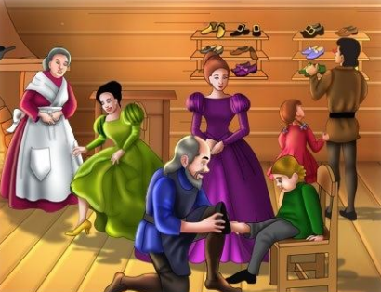
දැන් හැමදාම ගැනුම්කරුවො එනවා සපතේරුවා හොයාගෙන... ඔහුගේ සපත්තු ගන්න කවුරුත් ආසයි.... මොකද ඒව ඒ තරම් ලස්සනයි... ඉතින් මේ සපතේරුවා ඉතා ඉක්මනින්ම ගමේ සිටිය පොහොසත්ම වෙළෙන්දා වි හමාරයිඉතින් මේ විදියට කවුද මට මේ උදව් කරන්නෙ ඒක දැනගන්නකන්ඉස්පාසුවක් නෑ සපතේරුවාට.

Slide 6
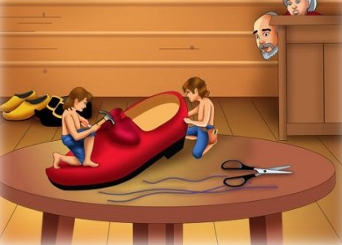
මේ කියන දවසේ මේ සපතේරුවයි. ඔහුගේ බිරිඳයි රෑ නිදා නොගෙන ඇහැරිලා හිටියා... මැදියම් රෑ ඉක්මෙනවත් එක්කම ඔවුන් දැක්කා අඟුටු මිට්ටෝ ටිකක් අතින් තමයි මේ දේ සිදු වෙන්නෙ කියලා. ඔවුන්ට හිතා ගන්නවත් බැහැ.... ඒ කුඩා දෑත් වලින් සපත්තු හැඩවෙන රටාව ගැන....ඔවුන්ට මේ තරම් ඉක්මනින් ධනවත් වෙන්න උදව් වුනේ.... වෙන කවුරුවත් නෙමෙයි මේ පුංචිම පුංචි අඟුටු මිට්ටො නේද?.....

Slide 7
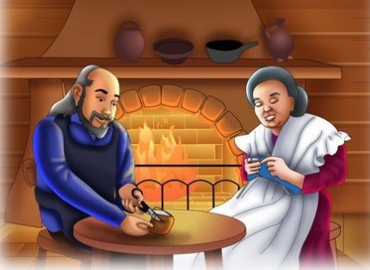
ඉතින් ඒ නිසා මේ සපතේරුවයි ඔහුගේ බිරිඳයි කල්පනා කළා මේ පුංචි අඟුටු මිට්ටන්ට වටිනා දෙයක් තිළිණ කළ යුතුයි කියලා. මේ හැම සිදු වීමක්ම සිදු වුනේ ශ්‍රීත ඍතුවෙදියි.ඉතින් ඔවුන් තීරණය කළා පුංචි අඟුටු මිට්ටන්ට ශ්‍රීත ඍතුවට අවශ්‍ය කබා වගේම ශීතලෙන් සුරක්ෂිත වීමට ගත හැකි හැම දෙයක්ම සපතේරුවගෙ බිරිඳගෙ අතින්ම සකස් කරලා දෙන්න.

Slide 8
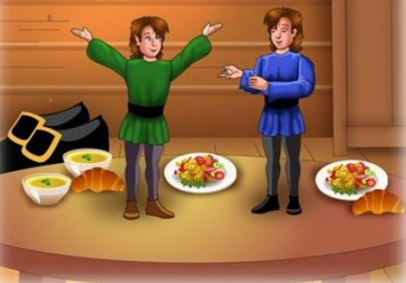
එදා රෑ ඔවුන් ඒ සියල්ල සකස් කරලා මහන කාමරයේ මේසේ උඩ තියලා රෑ නින්දට ගියා.ඔන්න සුපුරුදු ලෙස මැදියම රෑ ළං වෙන කොටම අඟුටු මිට්ටො ටික සපතේරුවගේ මහන කාමරයට ආවා.....මේසෙ උඩ තිබූ හිමකබා වගේම ඔවුන් වෙනුවෙන්ම සකස් කළ ඒ සියල්ල දුටුව ඔවුන් ඒව ඇඳගෙන ගී කියමින් නටමින් සතුටු වූවා.
ඉතින් ඊට පසු මේ අඟුටු මිට්ටො සපතේරුවගේ නිවසට ආවේ නෑ.... ඒත් ඒ වෙනකොට ඔහු ඒ ගමේ ඉන්න දක්ෂම, කරුණාවන්තම සහ පොහොසත්ම සපතේරුවා වී හමාරයි.ඉතින් එදා ඉදන් ඒ යුවල සතුටින් කල් ගෙවූවා .

